Slide 1





CANCER DU SEIN
Séminaire d’Oncologie Gynécologique
Libreville – 26 octobre 2012
Pr Jean LEVEQUE
Service de Gynécologie - CHU Anne de Bretagne
Département d’Oncologie Chirurgicale - CRLCC Eugène Marquis
Faculté de Médecine - Université de Rennes 1
Inserm U1085 - Death Receptors and Tumor Escape
RENNES - Breizh Izel

Slide 2
Imagerie interventionnelle
Aujourd’hui : on opère AVEC une diagnostic PRE-OPREATOIRE

Slide 3
Impact du diagnostic pré-opératoire
Patientes
  6 282 patientes, traitées pour un cancer du sein
    Dana Farber Hospital, Boston,
    MD Anderson, Houston
  Diagnostic
    Groupe n°1: 57% diagnostic préop,
    Groupe n°2: 43% diagnostic chirurgical
Résultats
  Ré excisions :
    (Groupe n°1) 23% versus (Groupe n°2) 92%
  Nombre moyen d’interventions : 1,3 versus 2,1
Edge SB. San Antonio Breast Cancer Symposium, 2005

Slide 4
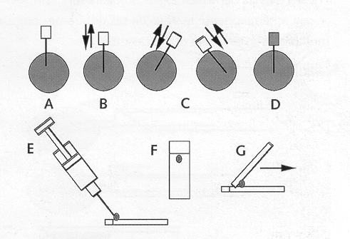
Cytoponction : moins utilisée
Désinfection cutanée
Pas d’anesthésie locale
Aiguille fine 20 à 25 G
Pas de gel de contact
Technique par capillarité
Étalement sur lame
Fixation dépend de l’ anatomopathologiste

Slide 5
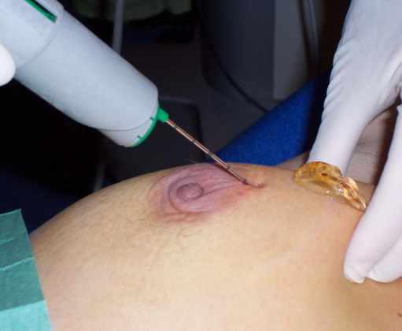
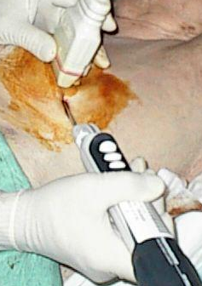
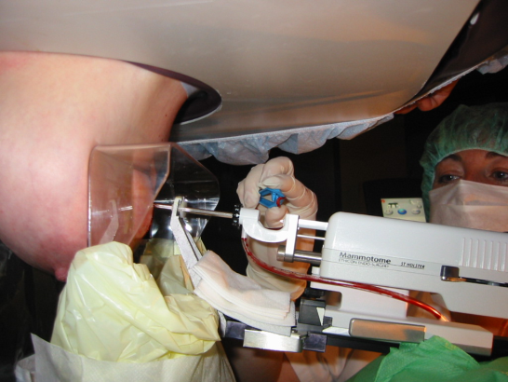

Techniques de prélèvement
Microbiopsie sous échographie
Macrobiopsies sous échographie
Macrobiopsies sous stéréotaxie
Macrobiopsie sous IRM

Slide 6

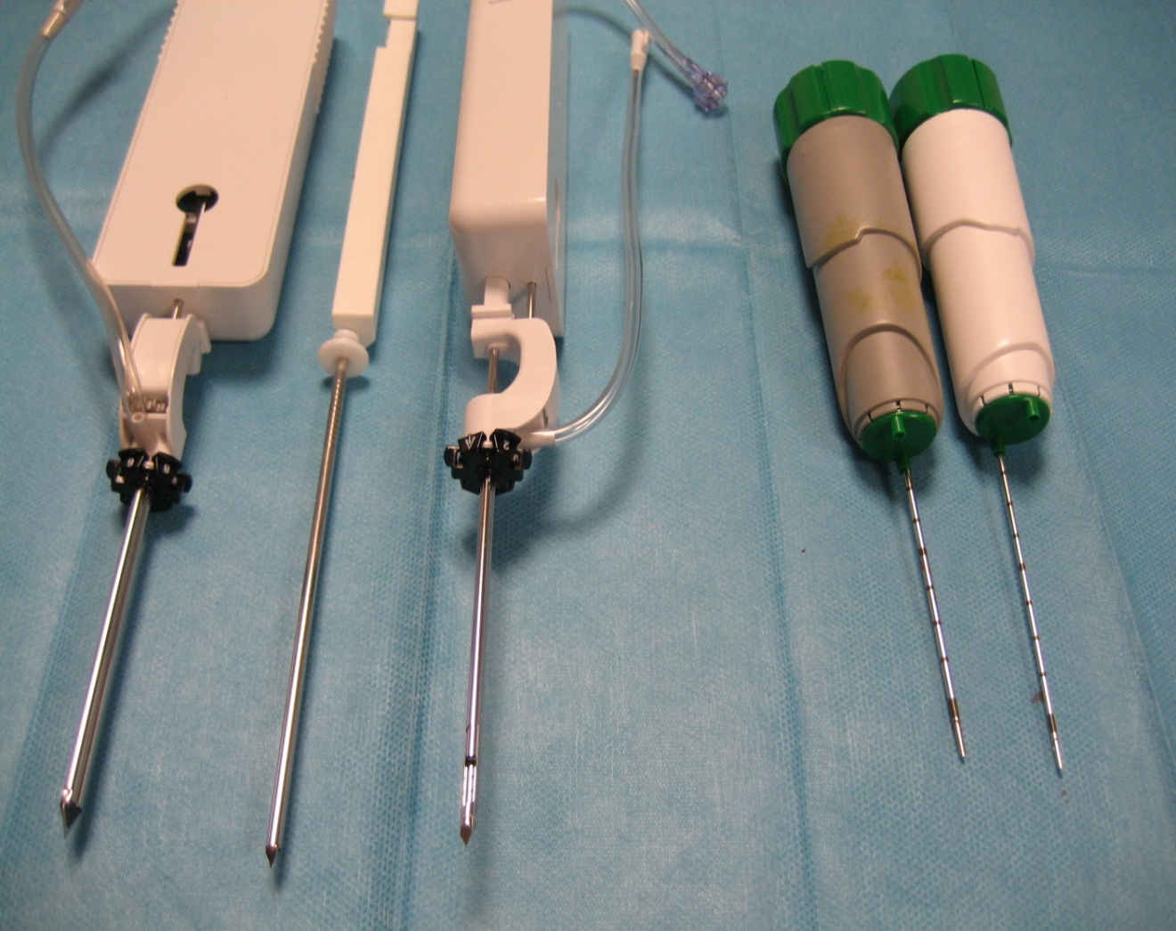

Techniques de prélèvement
8 G
10 G
11 G
14 G
16 G

Slide 7
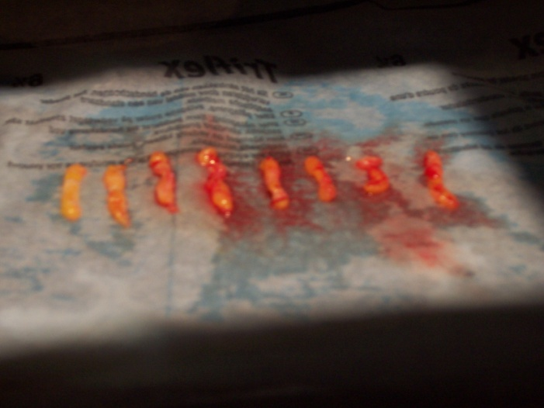
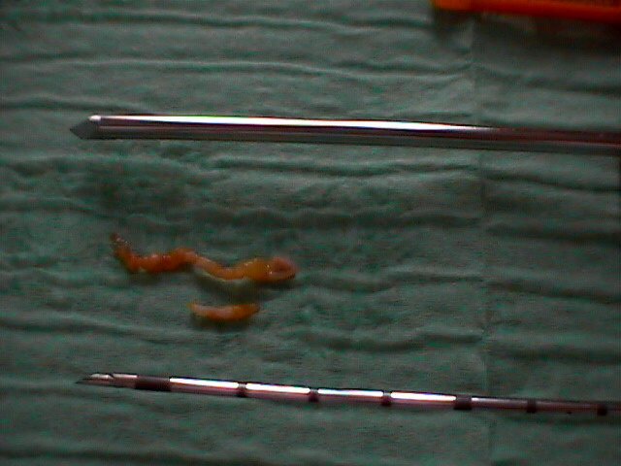
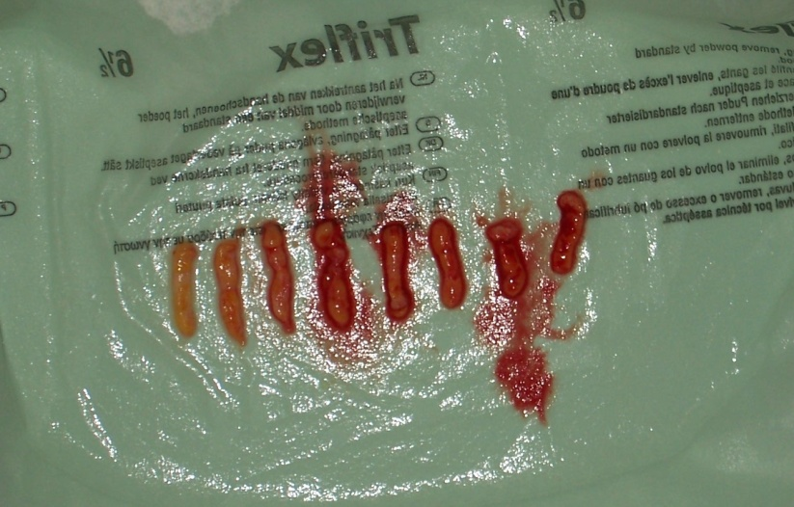
Résultats
8G
350mg
11G
100mg
14G
25mg
10G
150mg

Slide 8
Indications des biopsies per-cutanées
Lésion ACR 3
    Femmes à risque
    Augmentation de volume d’une lésion
    Surveillance rapprochée impossible ou anxiété de la patiente
    Mise en route d’un traitement hormonal substitutif
Lésion ACR 4 et 5
    Diagnostic extemporané impossible
    Lésions multifocales
    Récidive locale après traitement conservateur.
    Lésion autorisant la technique du ganglion sentinelle
    Lésion justifiant une chimiothérapie néo-adjuvante

Slide 9
Le dispositif d’annonce
Consultation d ’annonce
  Le diagnostic
  les étapes thérapeutiques
  (plan personnalisé de soins)
  l ’impact socioprofessionnel
    travail
    famille
  dédramatiser, rassurer
Consultation infirmière
  Redire autrement
  Rassurer
  Aborder les questions pratiques
incombe souvent
au chirurgien

